Slide 1
Conferencia magistral: Movilizando financiamiento a gran escala: Debates internacionales y
oportunidades para Centroamérica.
Expositor: Santiago Lorenzo CEPAL

Slide 2
Movilizando financiamiento a gran escala: Debates internacionales y oportunidades para Centroamérica

Slide 3
La tragedia de los horizontes: Finanzas para la transición
2015
FfD: AGENDA PARA LA ACCIÓN DE ADDIS ABEBA
AGNU; Objetivos para el Desarrollo Sostenible
UNFCCC: Acuerdo de París
G20: Financial Stability Board
TCFD – estrategias comerciales en un entorno cambiante – riesgos de transición y físicos
“La tragedia de los horizontes”
Mark Carney – Lloyds

Slide 4
La tragedia de los horizontes: Finanzas para la transición

Slide 5
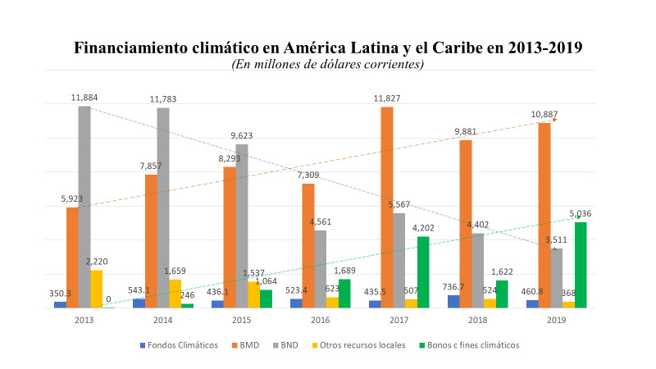
La tragedia de los horizontes: Finanzas para la transición

Slide 6
La tragedia de los horizontes: Finanzas para la transición
Hay que usar la politica fiscal para transformer la estructura economica y ser resilientes a estas transformaciones
Eliminar la evasion de impuestos. El monto de lo no pagado: US$ 325 MM, 6.1% PIB ALC.
Revisar los gastos fiscales: 3.7% PIB o 17% del gasto de gobierno central.
Adaptar el regimen fiscal a la digitalización.
Consolidar el ISR: 2.2% PIB en LAC, 8.0% OECD en 2020.
Expandir el enfoque en impuestos a la propiedad y al patrimonio.
Revisar y actualizer el regimen de regalias de los recursos no renovables.
Considerar los impuestos ambientales y de la salud
Gestionar adecuadamente los horizontes de los subsidios

Slide 7
La tragedia de los horizontes: Finanzas para la transición

Slide 8
La tragedia de los horizontes: Finanzas para la transición

Slide 9
La tragedia de los horizontes: Finanzas para la transición
CON BANCOS CENTRALES
SON MODELIZACIONES CON MÓDULOS DE TRANSMISIÓN DE LOS CHOQUES MACROECONÓMICOS AL SISTEMA FINANCIERO
CON MINISTERIOS DE FINANZAS
SE PLANTEA GENERAR UN MODULO DE TRANSIMISIÓN DE LOS CHOQUES A LA FISCALIDAD…PERO TAMBIÉN DE LOS ESCENARIOS CON DISTINTAS FISCALIDADES
Escenarios para el manejo de la transición

Slide 10
La tragedia de los horizontes: Finanzas para la transición
INSTRUMENTOS DERIVADOS DE LAS MODELACIONES
Reforma fiscal ambiental
Gasto e inversión pública
Escenarios de referencia para pruebas de tensión climática
Estándares de divulgación de riesgo clima
Estándares de contabilidad financiera

Slide 11
La tragedia de los horizontes: Finanzas para la transición
Taxonomías de Finanzas verdes
La CEPAL está colaborando en tres iniciativas sobre taxonomías de Finanzas verdes. Dos regionales y otra nacional.
Regionales:
Por la armonización metodológica de las taxonomías de ALC.
Por la convergencia metodológica en el área Asia Pacífico
Nacional:
Grupo de trabajo sobre taxonomía (sostenible) – México
Se colaboró en el inició y en los grupos técnicos sectoriales
Taxonomía de CA (IFC)

Slide 12
La tragedia de los horizontes: Finanzas para la transición

Slide 13
La tragedia de los horizontes: Finanzas para la transición
Normatividad y estándares
Reuso y reciclaje de baterias de VE
Retrofit en EV (transporte público)
Certification para el hidrógeno verde

Slide 14
MUCHAS GRACIAS
santiago.lorenzo@cepal.org

